Slide 1

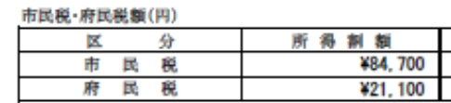
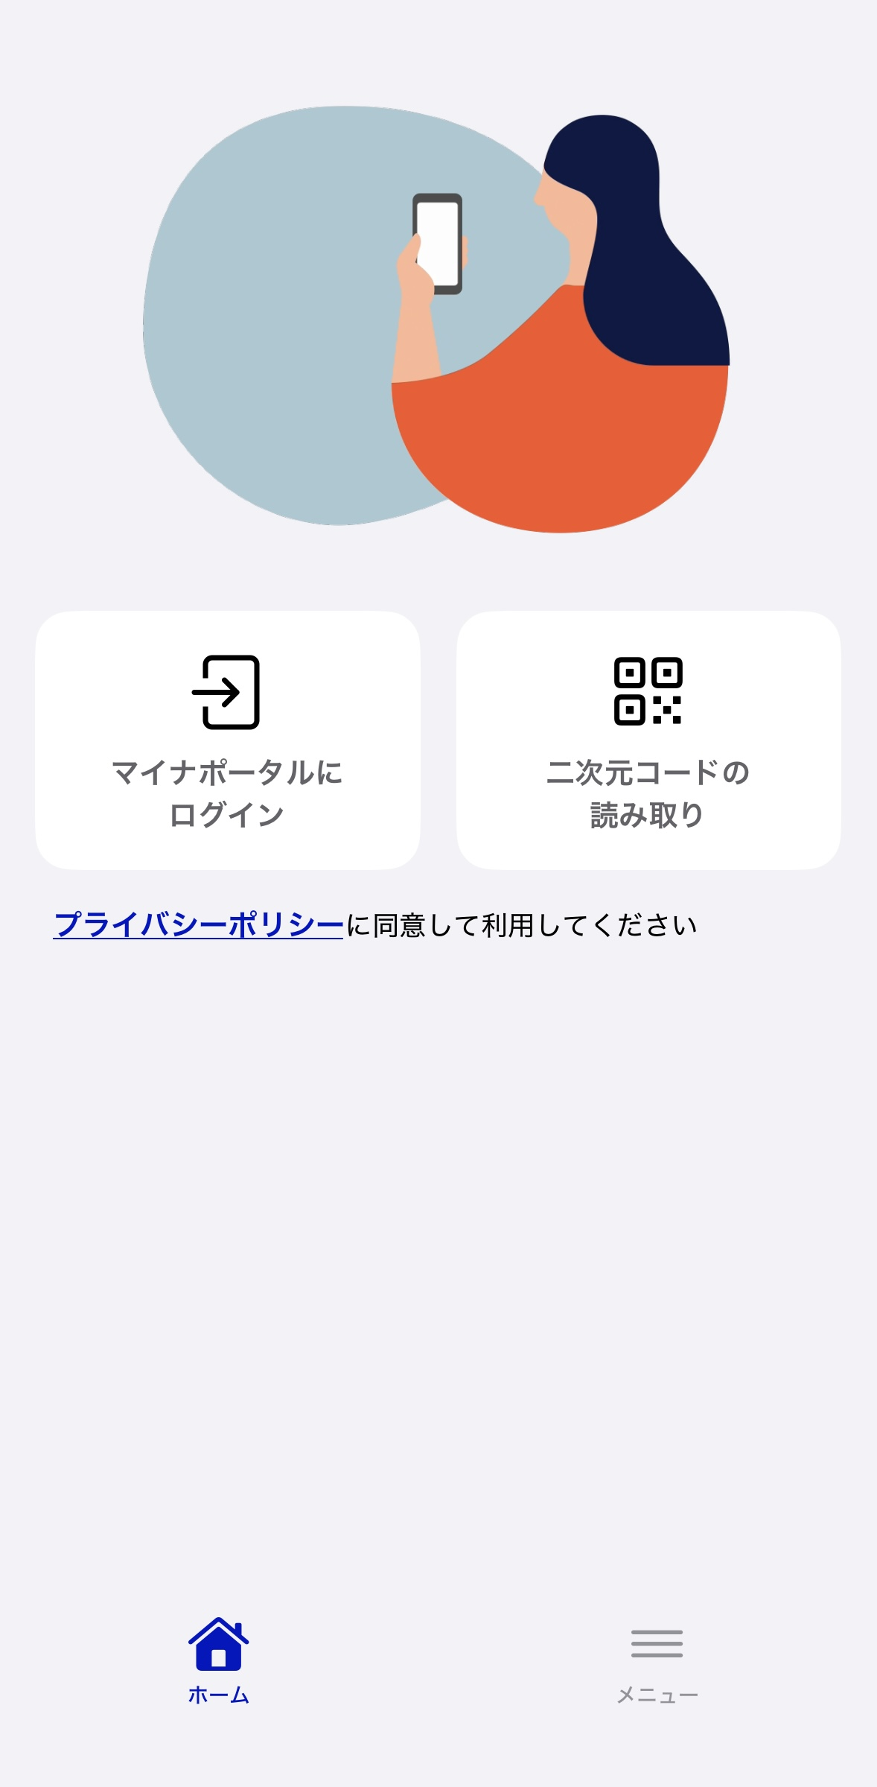
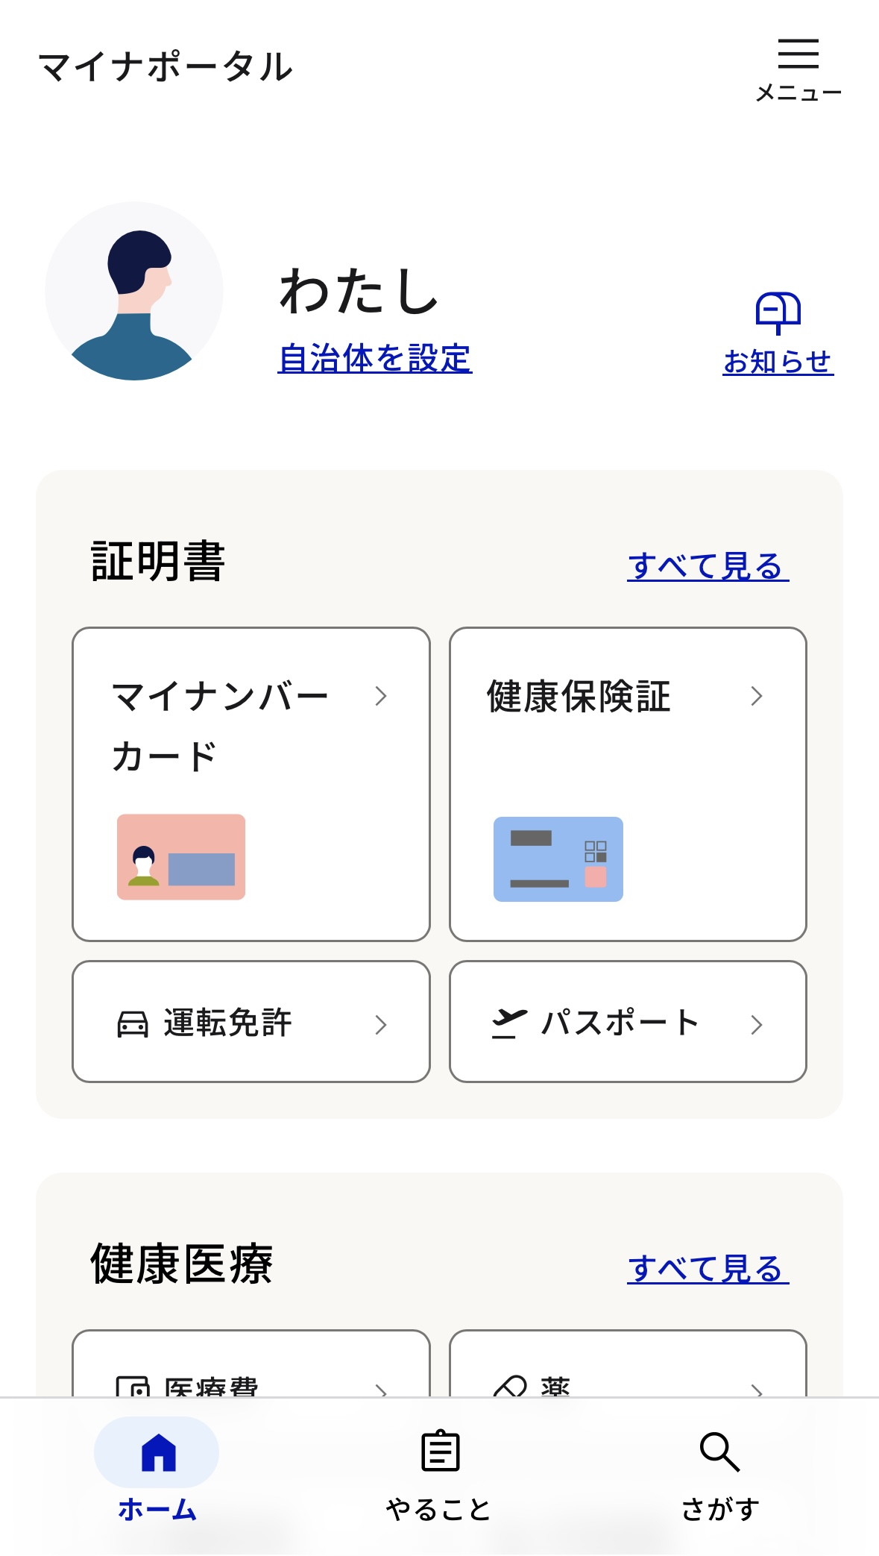
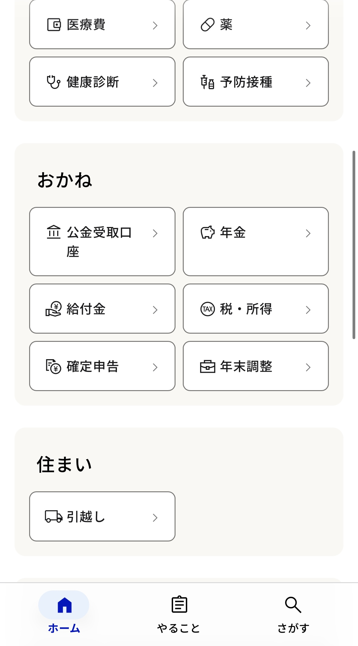
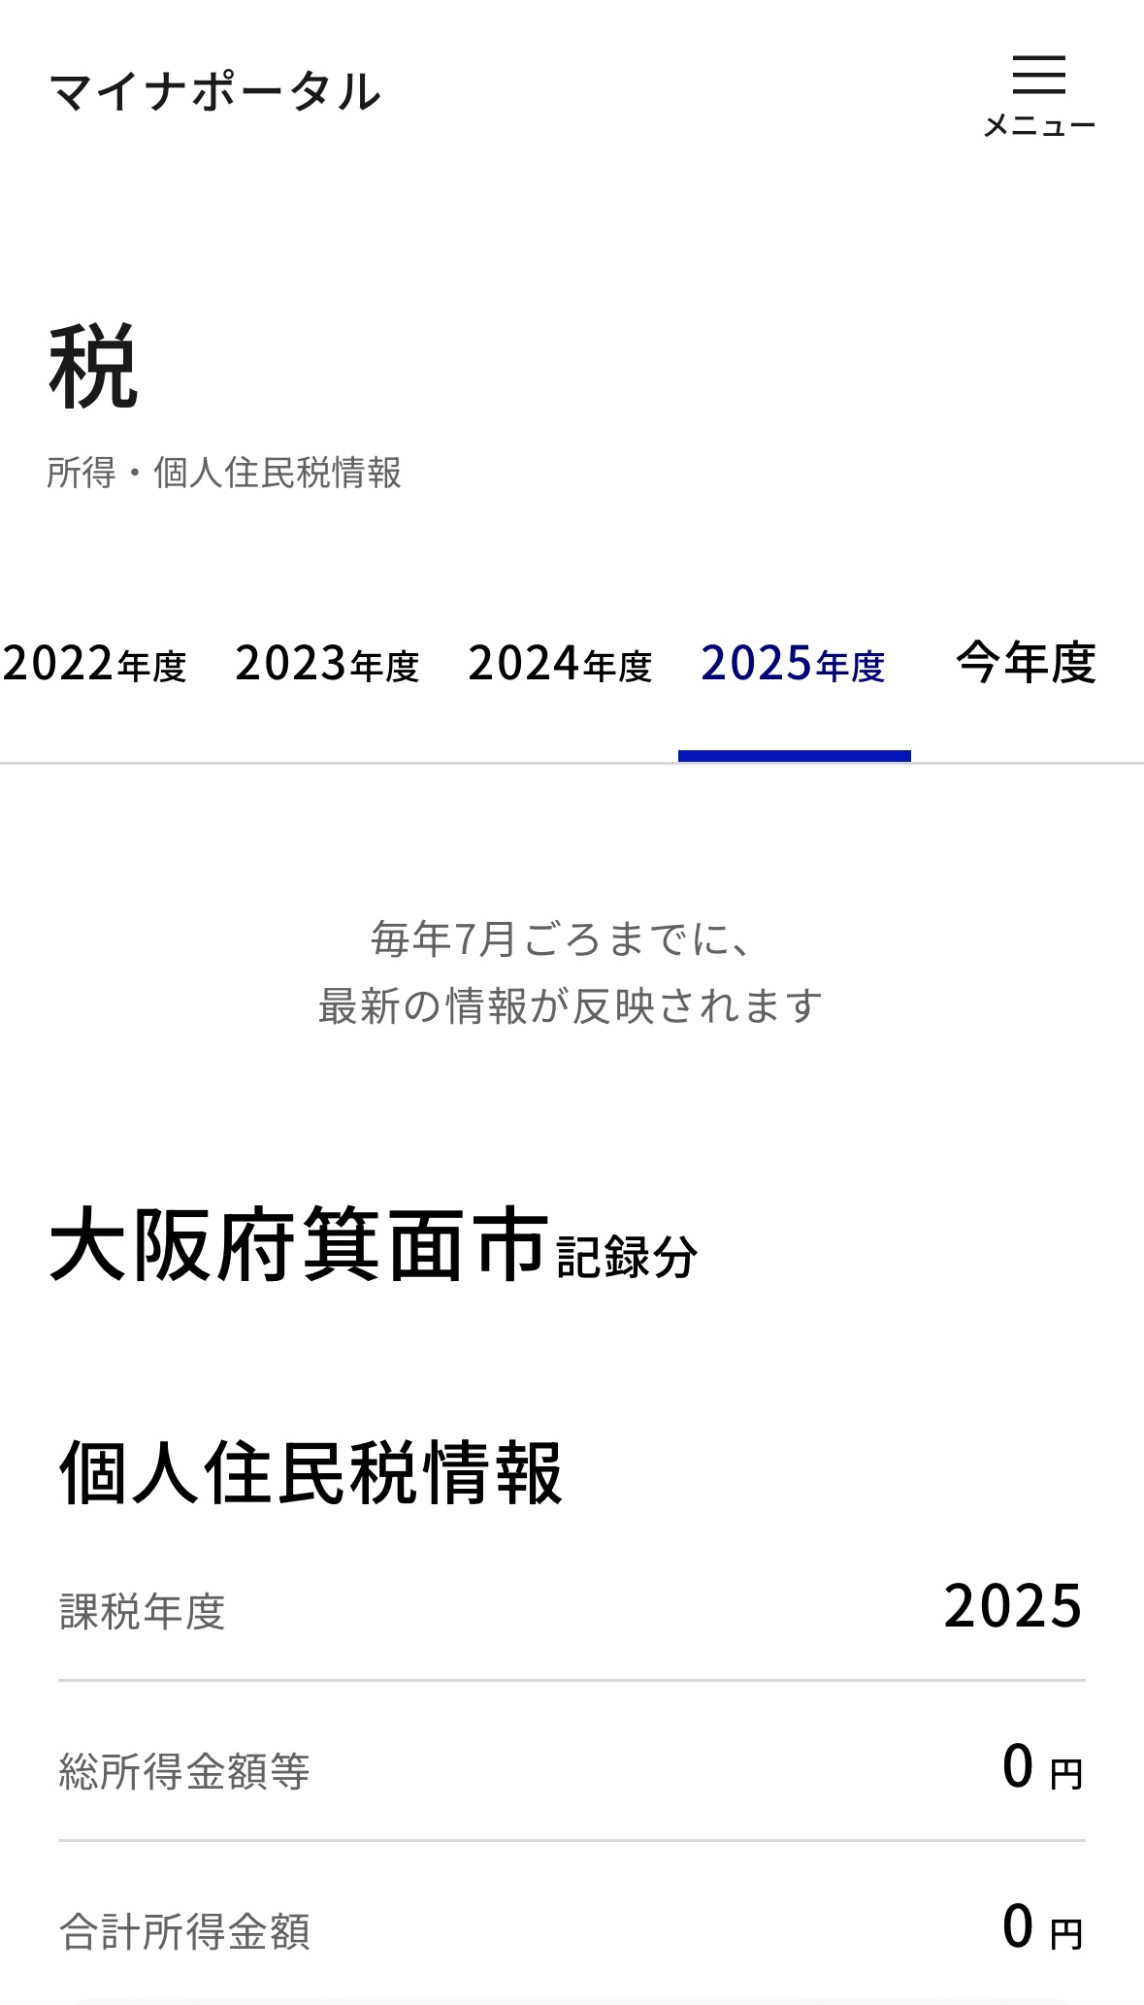
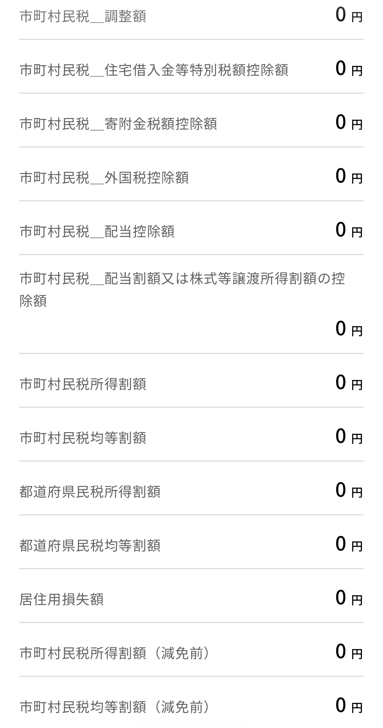
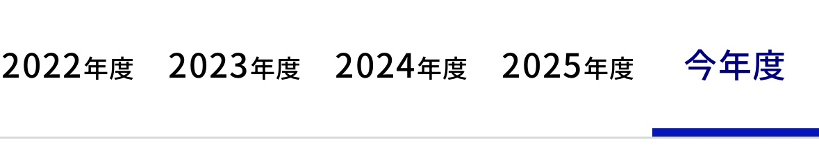
【令和８年度 大阪府私立高等学校等奨学のための給付金】
所得割額の確認方法について
・奨学のための給付金（通常制度）では、保護者等全員の令和８年度の市町村民税及び道府県民税の所得割の合算額で判定を行います。
・所得割額については、以下の①または②の方法で確認いただき、申請してください。
※保護者等全員の税申告を要します。収入が０円である場合も必ず申告してください。
①課税証明書等で確認
☛市（町村）民税・道府県民税課税証明書または非課税証明書（※）
☛市（町村）民税・道府県民税非課税通知書
☛市（町村）民税・道府県民税の特別徴収税額の決定通知書
※市町村により、課税証明書等の様式や所得割額の記載場所が異なります。
②マイナポータルで確認
マイナンバーカードをお持ちの方は、マイナンバーカードの読み取り機能が付いたPCまたはスマートフォンを利用して、所得割額を確認することができます。
①マイナポータル
にログイン
②ホームから「おかね」 税・所得を選択
③今年度の「市町村民税所得割額」及び「都道府県民税所得割額」を確認
↓
６
※申請時は、添付書類として課税証明書等の提出が必要です。
※マイナポータルで出力したPDFや、スクリーンショットを添付書類として提出すること
はできません。

